Slide 1
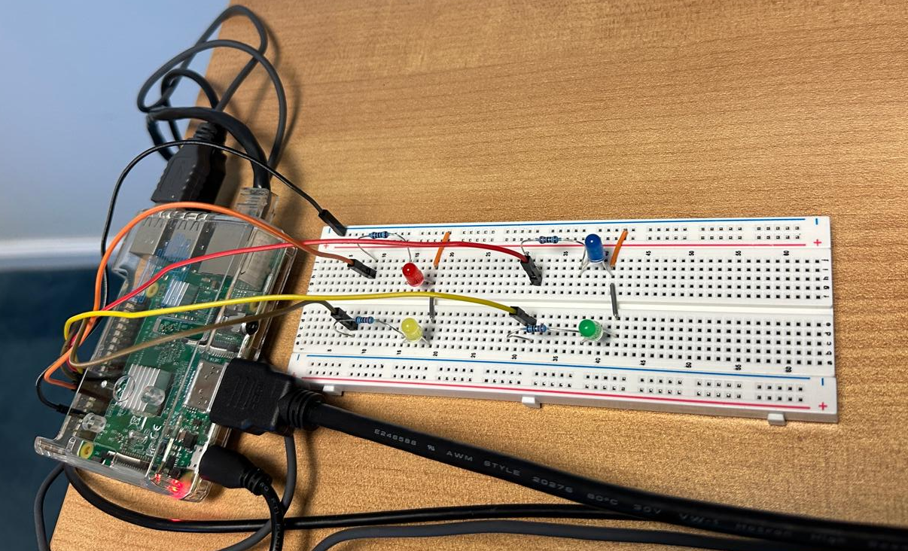
Pin: 16
(GPIO 23)
Pin: 6
(Ground)
Pin: 11
(GPIO 17)
Pin: 13
(GPIO 27)
Pin: 15
(GPIO 22)

